Slide 1

A Fascinante Evolução da Computação
Autores:
Raphael Lins - RGM: 27797660
João Pedro - RGM: 28167333
João Gabriel - RGM: 28017188

Slide 2


Década de 1940: Válvulas Eletrônicas
ENIAC
Os primeiros computadores usavam válvulas. Eram grandes e consumiam muita energia. A capacidade e confiabilidade eram limitadas.

Slide 3


Década de 1950: Transistores
Menores e Eficientes
Transistores marcaram um ponto de virada. Eram menores, confiáveis e consumiam menos energia. Permitiram computadores menores e mais eficientes.

Slide 4


Década de 1960: Circuitos Integrados
Chips Revolucionários
Circuitos integrados revolucionaram a eletrônica. Integraram múltiplos transistores em um único componente. Computadores menores, rápidos e baratos.

Slide 5


Década de 1970: Microprocessadores
Acessibilidade
Microprocessador impulsionou a miniaturização. Tornou os computadores mais acessíveis. Levou à criação dos primeiros computadores pessoais.

Slide 6


Década de 2010: IA e Aprendizado de Máquina
A Nova Fronteira
IA e ML representam a fronteira atual. Computadores aprendem com dados e tomam decisões. Transformam diversos setores.

Slide 7
Otimização de Rotas
1
Ineficiência Operacional 🚚
2
Atrasos e Insatisfação 😠
3
Complexidade Logística 🗺️
Entregas atrasadas impactam a satisfação. Clientes insatisfeitos prejudicam a reputação.
Rotas não otimizadas geram custos elevados. Maior consumo de combustível e tempo.
Gerenciar rotas manualmente é complexo. Escala com ineficiência crescente.

Slide 8

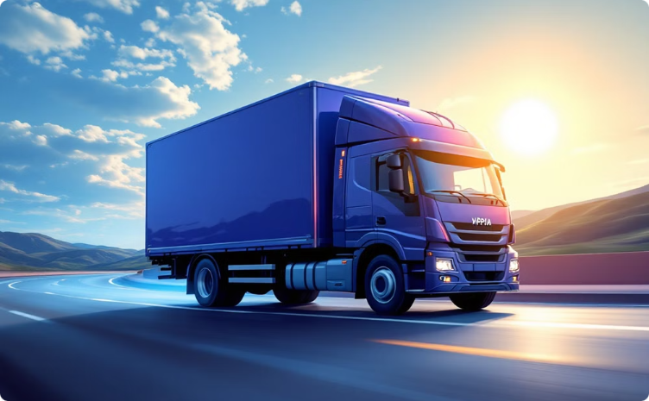
Solução
Código de Otimização
Implementação Prática
Utilização de Selenium para interação automatizada com sistemas de rastreamento e coleta de dados em tempo real.
Rota otimizada que garante a entrega mais rápida e eficiente, considerando condições de tráfego em tempo real.
Otimização avançada com programação linear, modelando restrições de capacidade e horários de entrega.
Minimiza o tempo total de entrega e o consumo de combustível, resultando em economia de custos e redução da pegada de carbono.

Slide 9
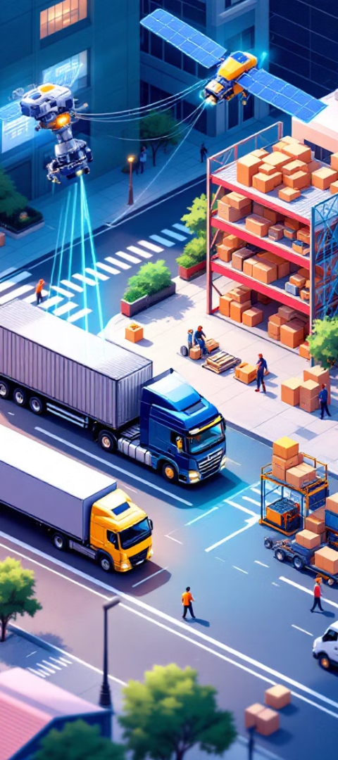



Tecnologias Utilizadas
Selenium
Pulp
Python
Automatiza a coleta de dados de tráfego em tempo real e a identificação de rotas alternativas via Google Maps.
Modela restrições de capacidade e horários de entrega para encontrar a rota mais eficiente com otimização linear.
Implementa a lógica de otimização e integra as tecnologias, coordenando o sistema.
Estas tecnologias combinadas garantem a otimização eficiente das rotas, resultando em entregas mais rápidas e econômicas.

